Slide 1
MÉTODOS DE SIMULACIÓN POR ORDENADOR
Proyecto: Modelo de propagación de una enfermedad
Mario García
Alberto Cabello

Slide 2
Objetivo
Desarrollar un modelo que represente la evolución de una población a lo largo del tiempo, infectada por una enfermedad nueva, originada desde un paciente cero inicial.

Slide 3
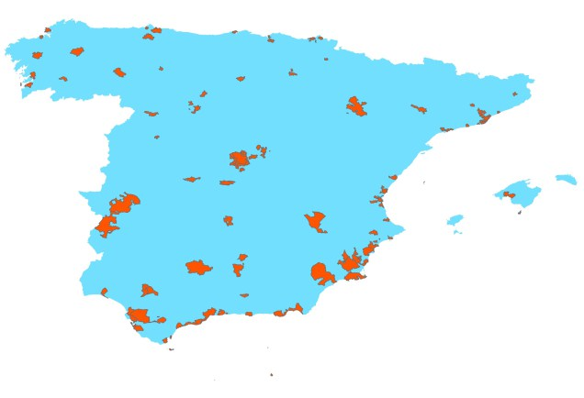
Población
Hechos: “El 54 por ciento de la población mundial actual reside en áreas urbanas y se prevé que para 2050 llegará al 66 por ciento, según datos de un informe de la ONU difundido este jueves.”
“La zona roja representa la mitad de la población de España, igual que la zona azul. La mitad de la población española vive en 125 de los más de ocho mil municipios constituidos.”

Slide 4
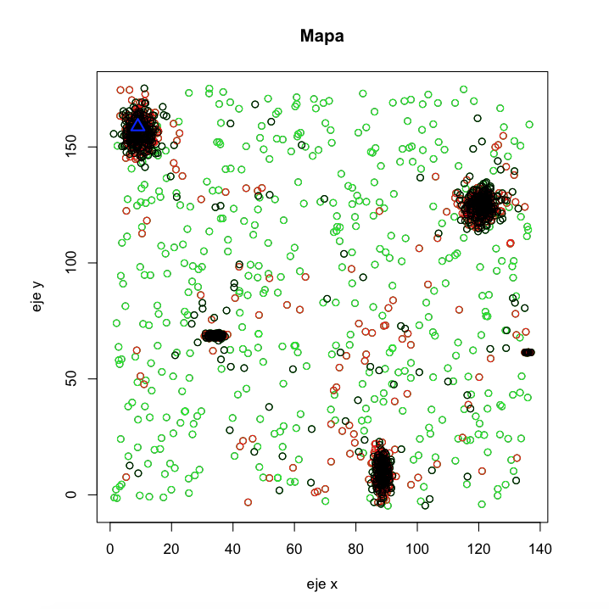
Población
Modelo que representa a la población: Basado en núcleos de población + población uniforme equidistribuida.
Representa razonablemente el ejemplo anterior real.

Slide 5

Individuo
Representado como un punto en el plano euclídeo anterior.
Sus propiedades son coordenadas x-y y un estado, que cambia de sano a enfermo y finalmente, si ocurre, a muerto.

Slide 6
Proceso infeccioso 😷
Representado en la simulación como función que devuelve un valor entre 0-1 equivalente a la probabilidad de contagio.
Varios modelos de proceso infeccioso. Por ejemplo, usando la distribucion exponencial:
f(pobl, x) = max(dexp_i(distancias[x, i]))

Slide 7
Proceso de muerte 😖
Similar a lo anterior, con varias opciones y variantes.
En este caso, optamos por la normal según el tiempo que ya ha pasado enfermo, con el razonamiento de que tras cierto punto, si no ha muerto, es probable que se trate de un portador ya inmunizado, o que lo haya superado.
f(posicion, tiempo) = dnorm(t - t_infeccion, 1, 2)

Slide 8
Apunte sobre el rendimiento:
C en R
Problema de eficiencia:
C es 1000x más rápido que R resolviendo sudokus
Implementamos parte del código en C, para mejorar rendimiento

Slide 9
C en R
Crear funciones en C, con alguna particularidad para que sean compatibles.
Compilar con R CMD SHLIB dist.c
Se crea un fichero .so (shared object).
Cargar a R: dyn.load("dist.so")

Slide 10
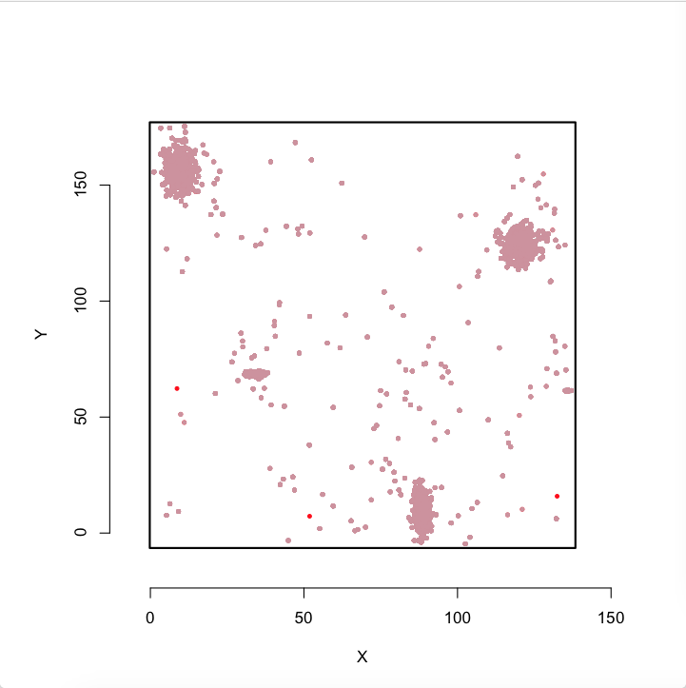
Resultados
Una manera de visualizar los resultados es mediante una animación.
Aquí se muestra su estado final.

Slide 11
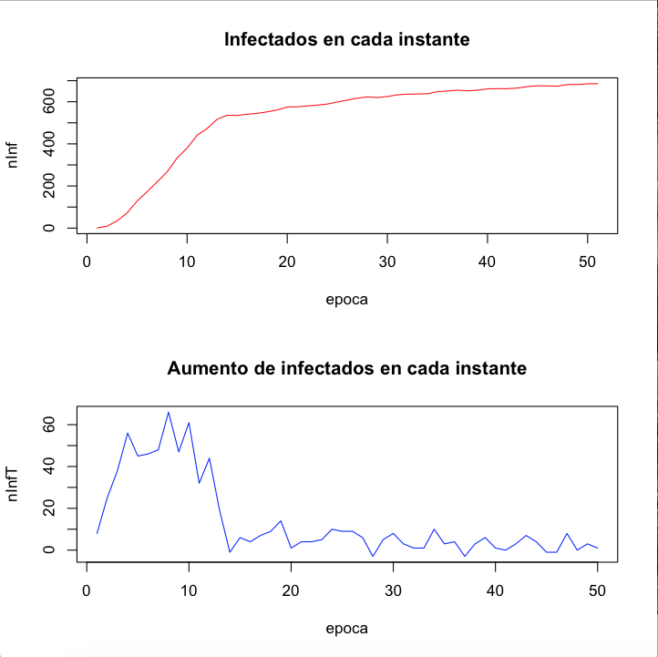
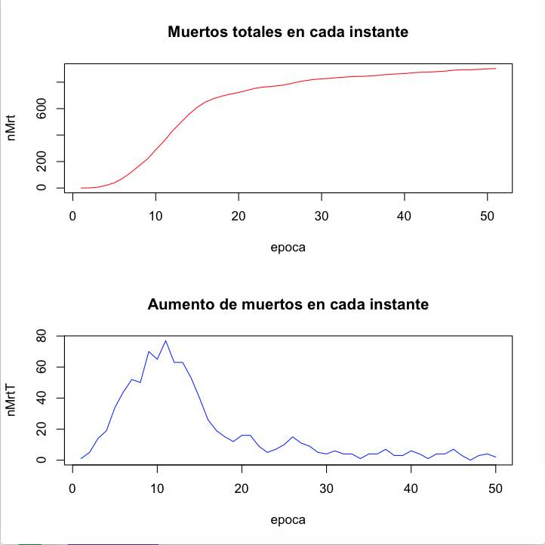
Resultados

Slide 12
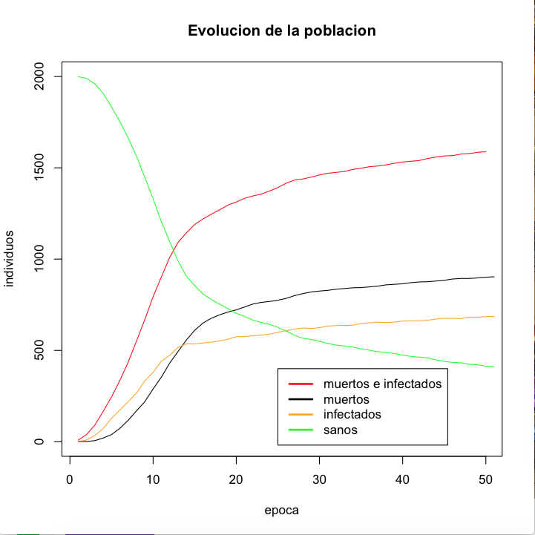
Resultados

Slide 13
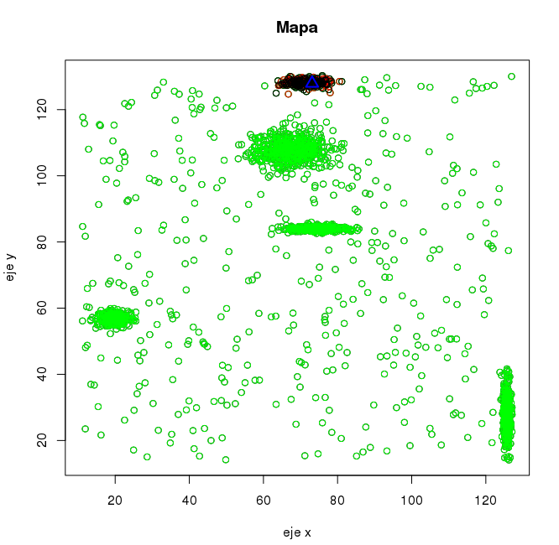
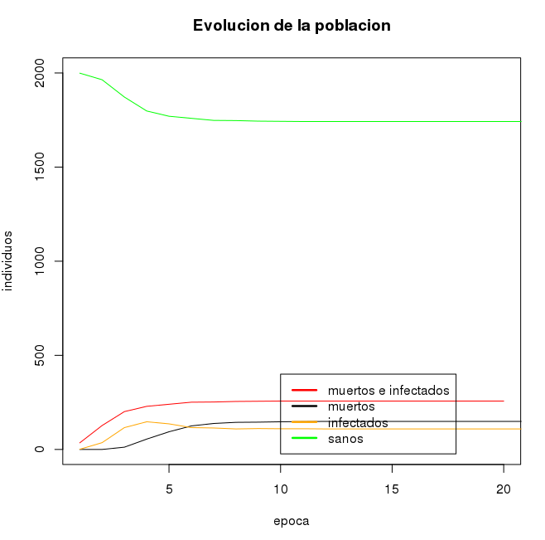
Diferentes funciones infección: menos agresiva

Slide 14
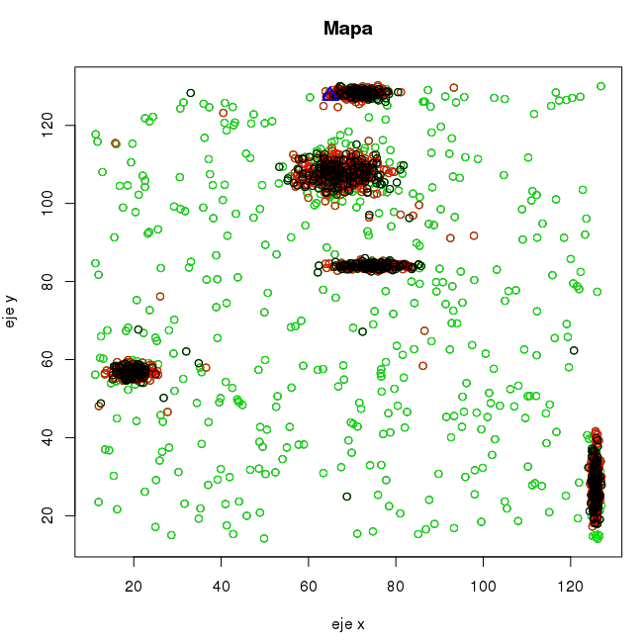
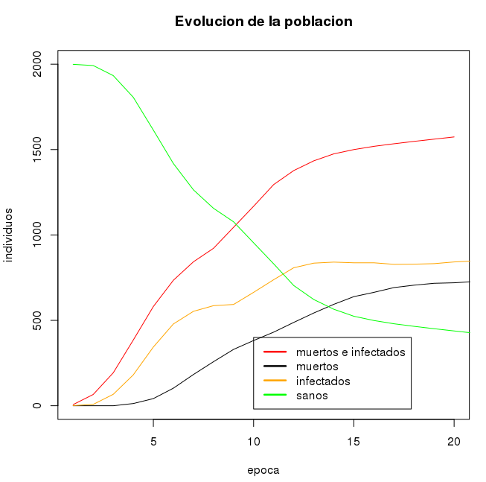
Diferentes funciones muerte: menos agresiva

Slide 15
Tendencias de las gráficas
La evolución que muestra a lo largo del tiempo va variando, pero es interesante saber si varían según algún patrón, ya que si podemos estimar mediante una función cuantos individuos mueren a lo largo del tiempo facilitaría mucho las cosas a la persona que tenga que tomar medidas de como actuar.

Slide 16
Análisis
Por ejemplo si quisiésemos analizar que tipo de de función de distribución sigue esta gráfica tendríamos que comparar con algún test como de adecuada es.

Slide 17
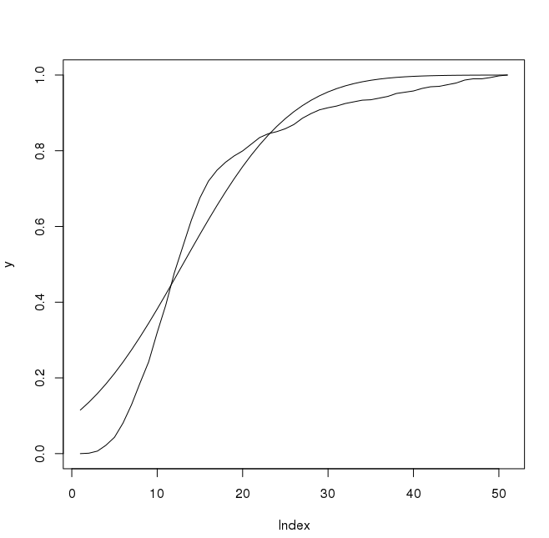
Análisis
Hacemos esto con el test de Kolmogorov o cualquier otro y probamos con varias distribuciones distintas. Al final llegamos a la conclusión de que una normal con media 13 y varianza de 10 nos da muy buenos resultados.
Como vemos se adecua bastante.

